Slide 1
Dosavadní vakcíny proti covidu-19 v ČR

Slide 2
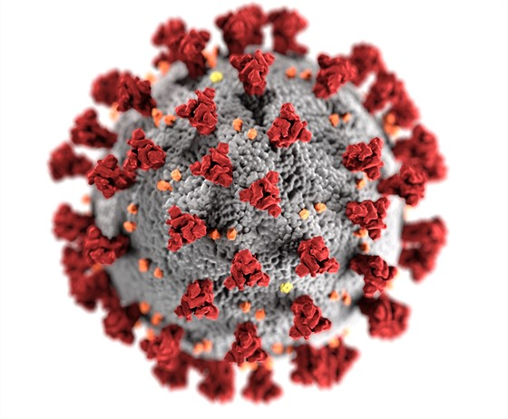
SARS-CoV-2
počítačová rekonstrukce podoby viru SARS-CoV-2 (s nepřirozenými barvami, samozřejmě)
„hroty“ na povrchu =
spike proteins
virus využívá spike proteiny k přichycení na buňku

Slide 3
Jak probíhá virová nákaza
virus – kousek genetické informace uložený v RNA (nebo v DNA)
virus se množí až uvnitř hostitelské buňky, „podstrčí“ jí svou vlastní virovou RNA, využívá její proteiny, replikuje tisíce virových kopií
hostitelská buňka zanikne, virové kopie infikují další „sousední“ hostitelské buňky

Slide 4
Imunitní odpověď
protilátková imunita:
tvorba specifických protilátek
působí, pokud je virus v krvi nebo v mezibuněčném prostoru
buněčná imunita:
NK buňky (natural killer cells)
poznají a ničí infikované buňky
rychlá reakce do 3 dnů
imunitní paměť:
paměťové buňky
moderní vakcíny stimulují tvorbu protilátek a imunitní paměť

Slide 5
Nabídka vakcín v ČR
Pfizer/BioNTech
Moderna
AstraZeneca
Johnson&Johnson
Sputnik V není dostupný, nemá registraci EMA
Novavax není dostupný, nemá registraci EMA

Slide 6
Genetické mRNA vakcíny
Pfizer/BioNTech USA, Německo
Moderna USA
messenger RNA – nese šablonu k tvorbě spike proteinu – přechodná produkce spike proteinu ve svalových buňkách očkovaného
imunitní odpověď proti spike proteinu – protilátky + imunitní paměť
mRNA nestabilní, brzy se beze zbytku rozloží
nevýhoda: nestabilita mRNA vyžaduje extrémně náročné skladování
(Pfizer/BioNTech – minus 70 °C, Moderna – minus 20 °C
výhody: nejvyšší účinnost (imunogenita)
jednoduchá a bezpečná výroba
možnost rychlého přizpůsobení novým mutacím – účinnost

Slide 7
Proteinová rekombinantní vakcína
Novavax USA
neškodné části proteinů podobných koronavirovému spike proteinu
imunitní odpověď je zesílena prostřednictvím genetického inženýrství (tato metoda se běžně užívá při výrobě jiných vakcín, např. proti HPV nebo virové hepatitidě B)
nevýhoda: nižší účinnost
výhoda: bezpečná
v ČR jeden z výrobních závodů firmy Novavax

Slide 8
Vektorové vakcíny
AstraZeneca Velká Británie, Švédsko
Johnson&Johnson USA, Belgie, Izrael
Sputnik V Rusko
geneticky upravený oslabený adenovirus jako vektor (nosič) genetické informace koronavirového spike proteinu
imunitní odpověď proti spike proteinu – protilátky + imunitní paměť
populace má přirozené protilátky proti lidským adenovirům, mohou „vyvázat“ adenovirový nosič – efekt by byl nespolehlivý
proto se používají různé lidské adenoviry nebo šimpanzí adenovirus
výhody: vysoká účinnost
bezpečná

Slide 9
Vektorové vakcíny
AstraZeneca Velká Británie, Švédsko
šimpanzí adenovirus
Johnson&Johnson USA, Belgie, Izrael
lidský adenovirus v Evropě a USA mimořádně vzácný
Sputnik V Rusko
v každé ze 2 dávek jiný lidský adenovirus

Slide 10
Inaktivované vakcíny
Sinopharm Čína
Sinovac Čína
Bharat Biotech International Indie
dlouho používaná metoda (např. vakcína proti klíšťové encefalitidě nebo proti virové hepatidě A)
inaktivovaný (usmrcený) virus již nemůže způsobit onemocnění
imunitní odpověď: protilátky (+ imunitní paměť ???)
nevýhoda: riziko při masové výrobě - na začátku výrobního procesu manipulace s plnohodnotným živým virem, než bude inaktivován - riziko úniku a šíření živého koronaviru do populace

Slide 11
Co je registrace vakcín
Evropská agentura pro léčivé přípravky (EMA) odpovídá za vědecké hodnocení centralizovaných žádostí o registraci (MAA). Po udělení Evropskou komisí je centralizovaná registrace platná ve všech členských státech Evropské unie, na Islandu, v Norsku a Lichtenštejnsku.
V USA Food and Drug Administration (FDA)
V ČR Státní ústav pro kontrolu léčiv (SÚKL)

Slide 12
Nabídka vakcín v ČR
Pfizer/BioNTech
Moderna
AstraZeneca
Johnson&Johnson
dosud nemají registraci EMA
Novavax
Sputnik V
V ČR bude k dispozici ještě jedna proteinová rekombinantní a jedna genetická mRNA vakcína Sanofi (Francie) a GlaxoSmithKline (Velká Británie).

Slide 13
Dokud bude na světě dostatek vnímavých osob, dostatek zapomenutých chudých oblastí, bude mít
SARS-CoV-2
výborné podmínky pro vznik nových mutací.
Je potřeba naočkovat celý svět,
případně přeočkovávat podle potřeby.

